Slide 1
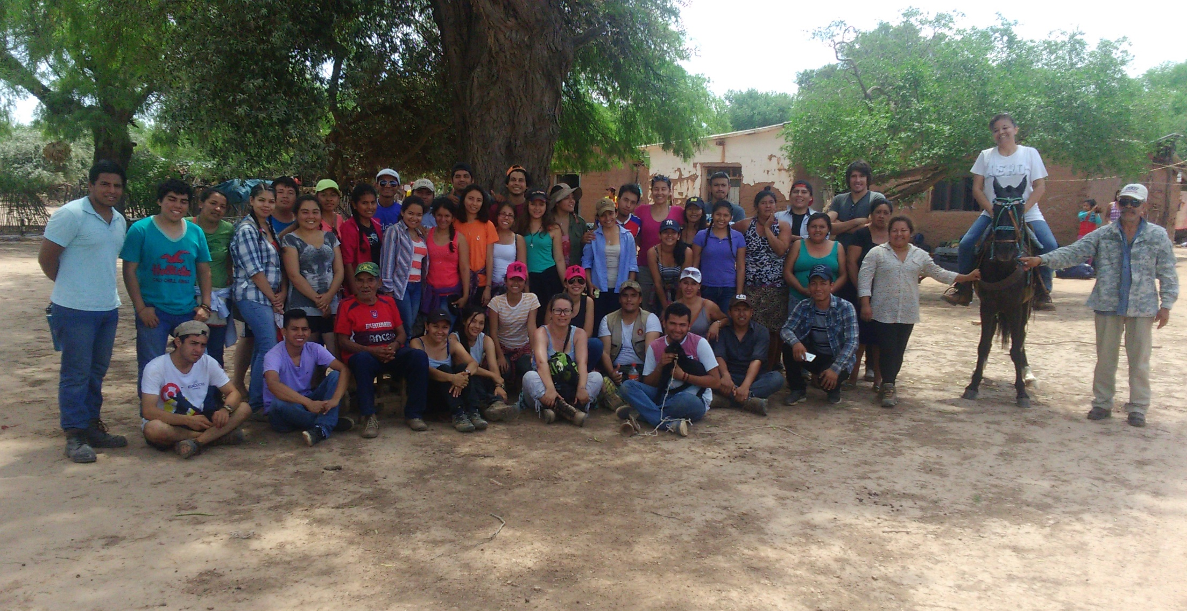
La formación en biología con enfoque de competencias

Slide 2
SIGLA | MATERIA | SEMESTRE
ZOO 346 | Anatomía y Fisiología de vertebrados | Quinto

Slide 3
Formación por competencias:
Guía orientadora que provoca en los estudiantes, la participación en asuntos reales del contexto local, para el desarrollo de indagaciones, basadas en un conjunto de saberes integrados y que aporta a la ciencia y a la resolución de problemas y necesidades actuales
Identificación y Promoción de Saberes:
Conocimiento teórico o práctico de un estudiante
Habilidades y destrezas para realizar adecuadamente sus acciones
Actitudes que asume internamente y con relación a su entorno
Valores, como factores que guían su forma de actuar y de decidir
Otros:
Motivación, compromiso, ética, capacidad crítica y reflexiva

Slide 4
COMPETENCIAS
Macrocompetencia del perfil profesional | Aplica metodologías técnicamente viables, económicamente rentables y socialmente aceptables tomando en cuenta la normativa ambiental para diferenciar, caracterizar, evaluar, planificar, recomendar y manejar la fauna silvestre de vertebrados y sus hábitats en el contexto de la realidad Latinoamericana.
Competencias de la materia | Maneja los conceptos fundamentales de morfología, evolución, filogenia de vertebrados. Comprende el origen de Región Neotropical, la composición y distribución de la fauna y aspectos zoogeográficos.
 | Conoce las categorías y la nomenclatura para la clasificación de la fauna de vertebrados y características básicas para la identificación de especies.
 | Aplica métodos de investigación (captura, marcación, trampeos, muestreos, monitoreo de cacería, trampas cámara, claves de estructura de edad, mapas de distribución y otros).
 | Conoce y diferencia la morfología, anatomía, fisiología y caracteres especiales de los grupos de la fauna (sistema esquelético, muscular, circulatorio, digestivo, respiratorio, urogenital, nervioso, endócrino, órganos de los sentidos )

Slide 5
Organización | Clases teóricas, prácticas, salidas de campo, etc.
Métodos y Estrategias | Propuesta de trabajo de campo en base a una demanda (comunidad, área protegida, municipio, etc.) ¿Cuál es la diferencia en el número de especies de aves encontradas en la ribera del rio y en los chacos de la comunidad El Cóndor? ¿Cuál es la diversidad y frecuencia de avistamiento de mamíferos silvestres en sitios con diferentes niveles de actividad humana en el derecho de vía del gasoducto Bolivia-Brasil tramo Parque Nacional Kaa Iya?

Slide 6
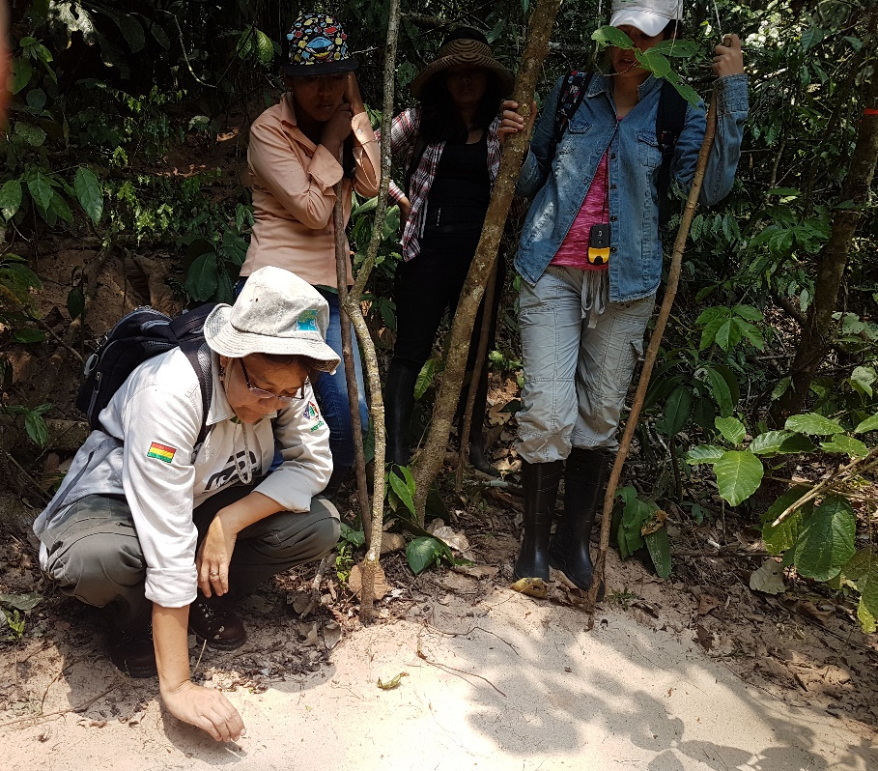
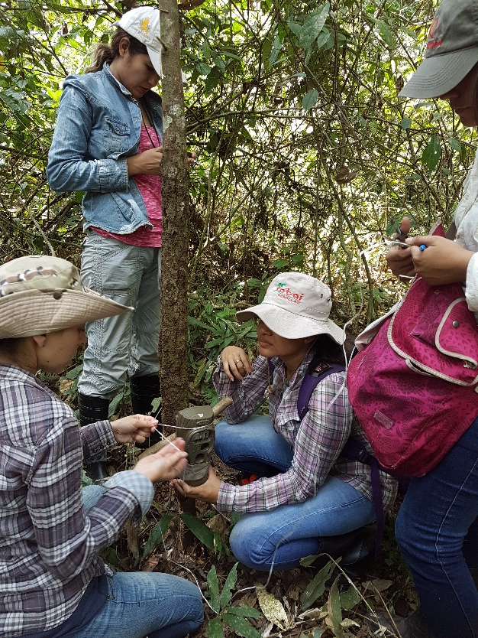
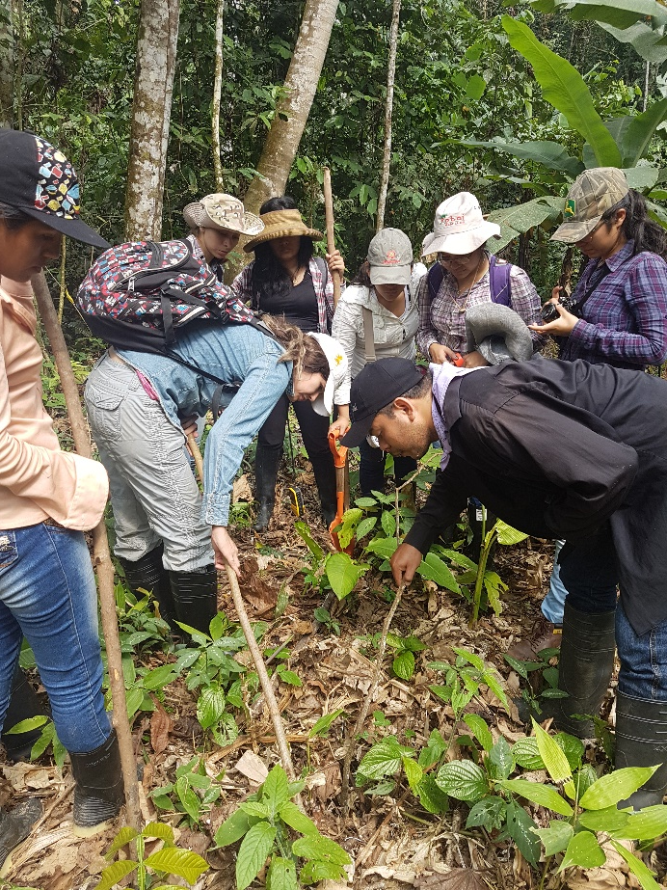
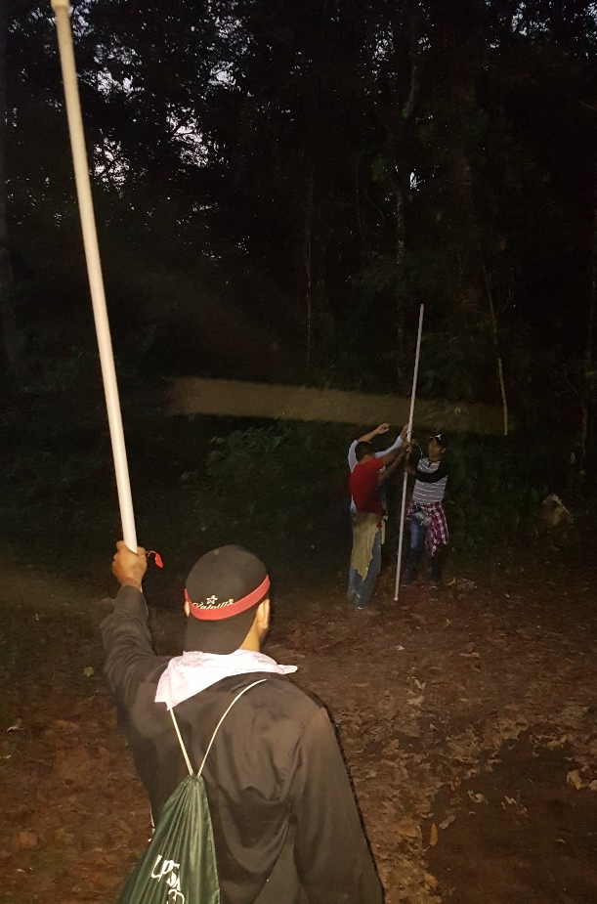
Diseño de estudio, toma de datos

Slide 7
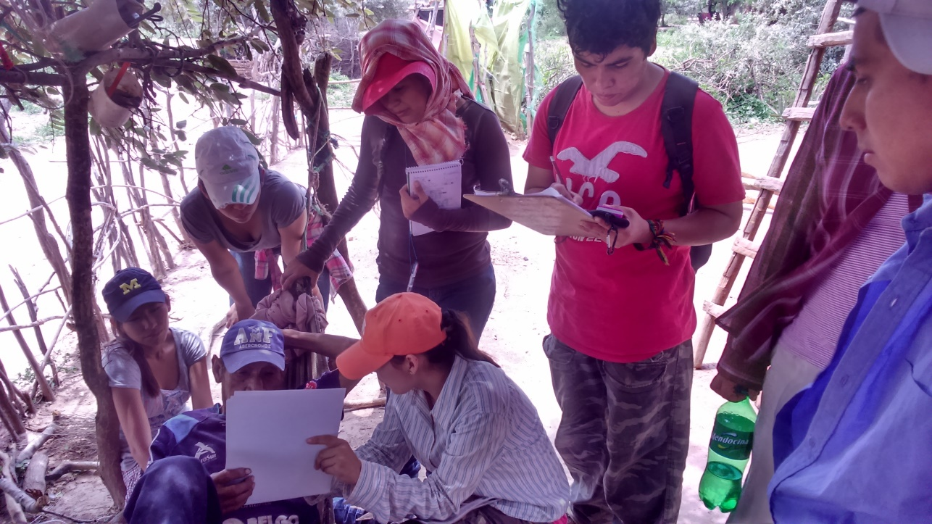
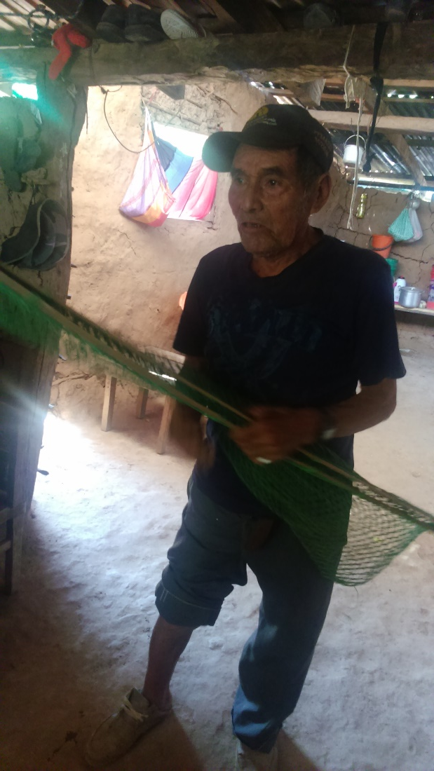
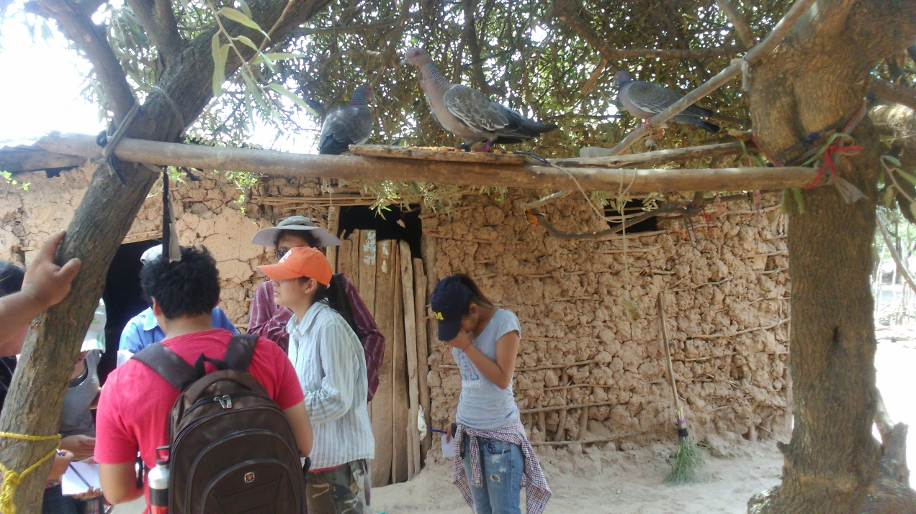

Slide 8
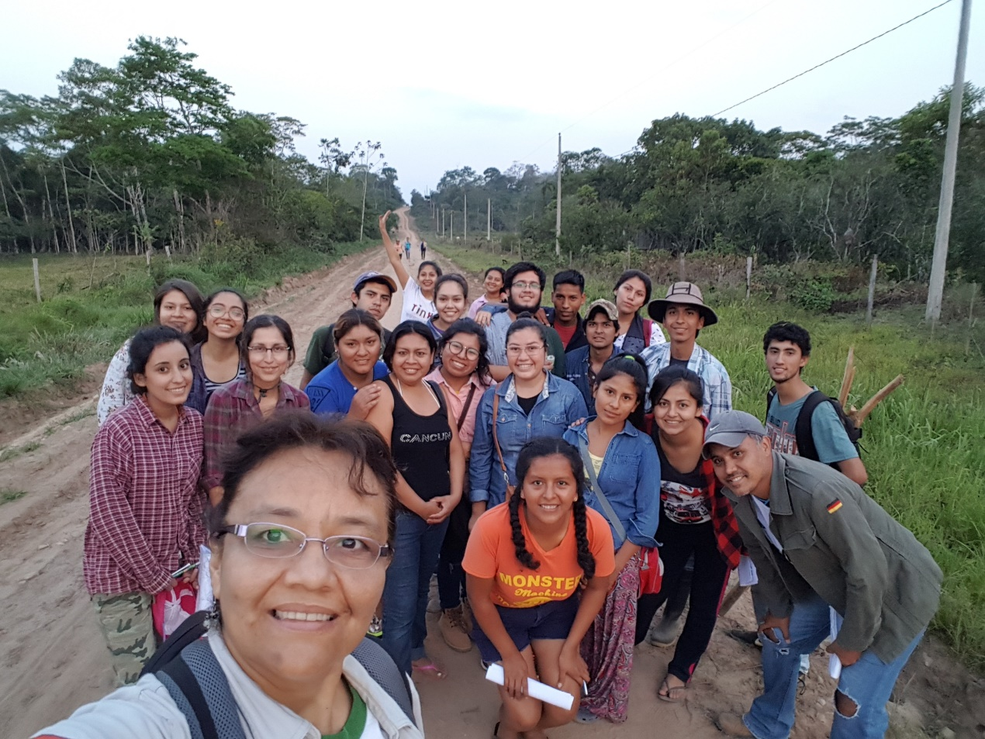

Slide 9
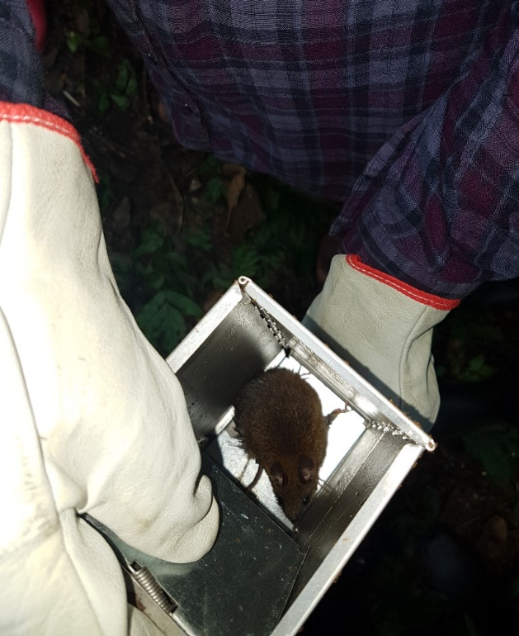
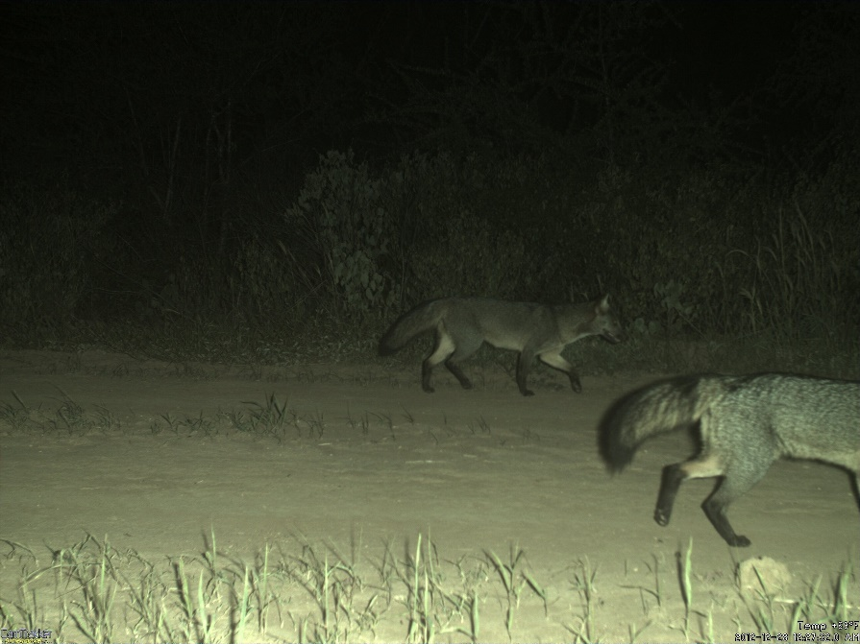
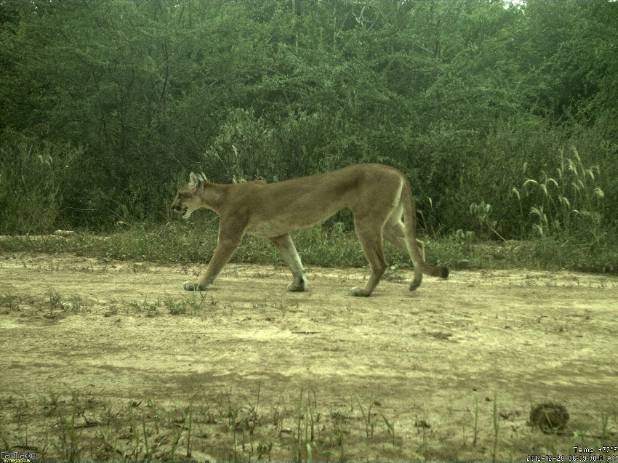
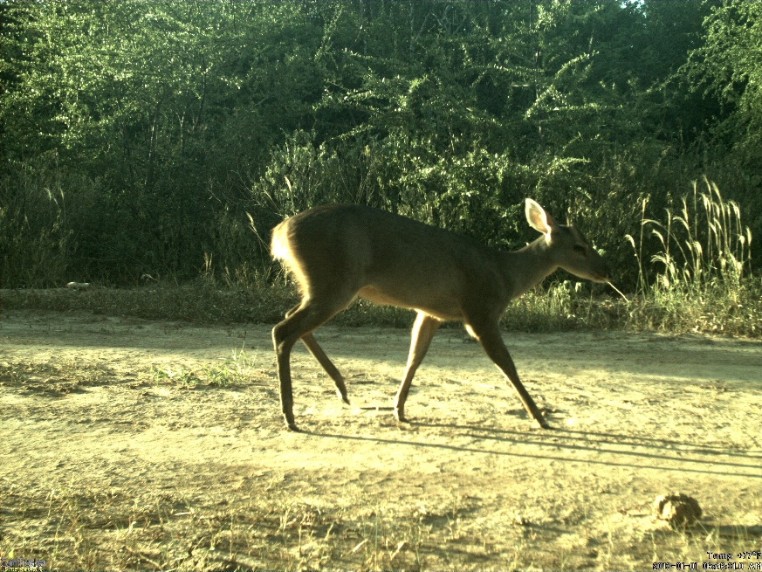
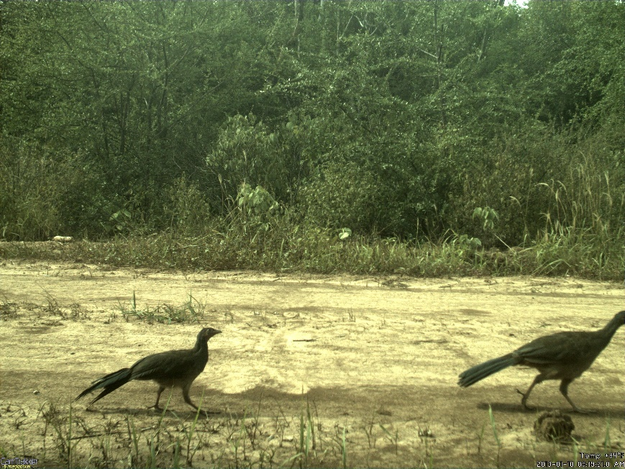
Sistematización

Slide 10
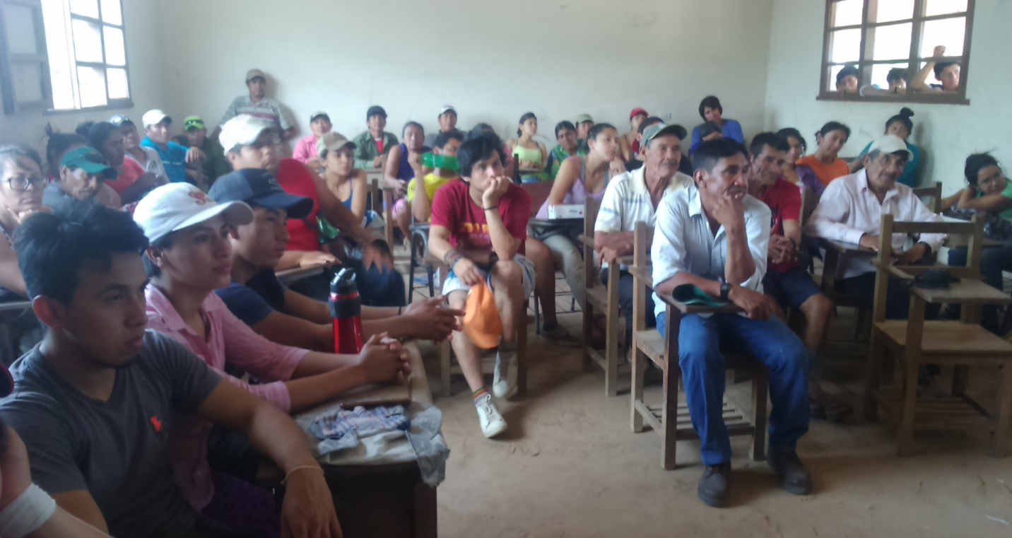
Validación

Slide 11
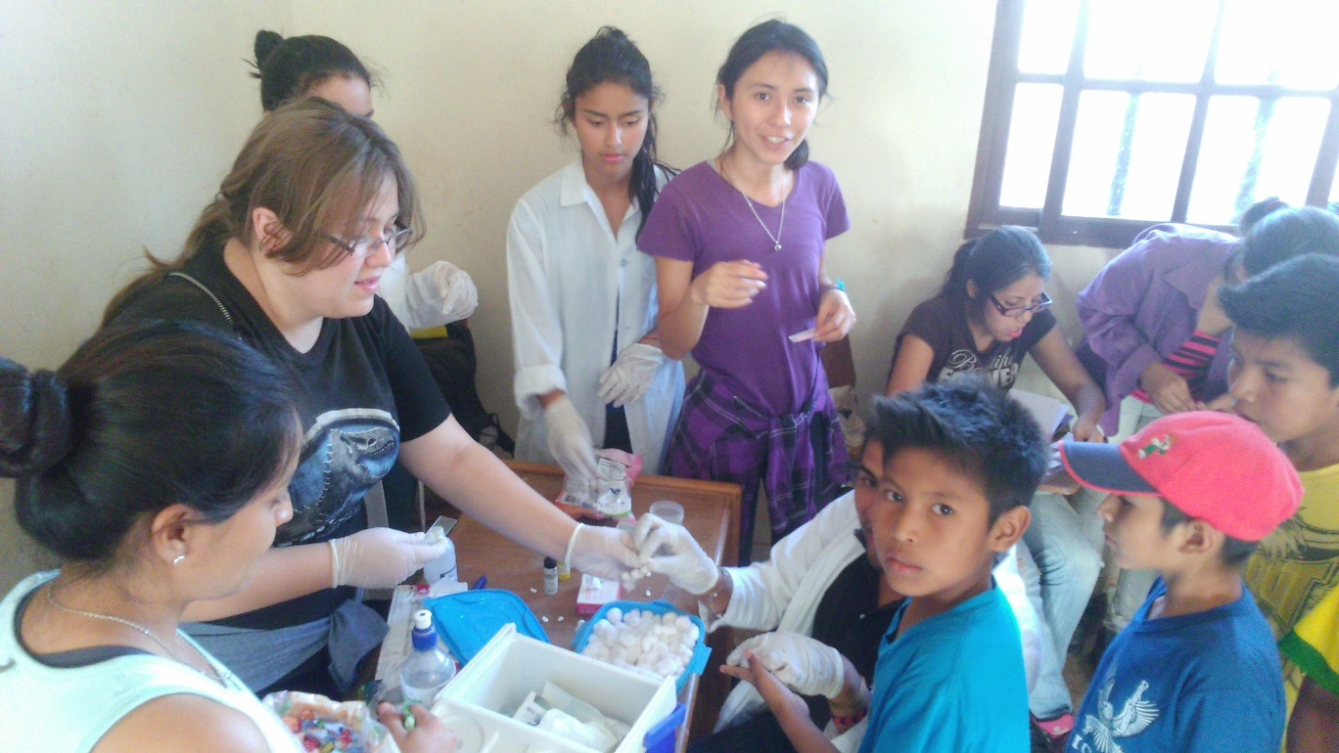
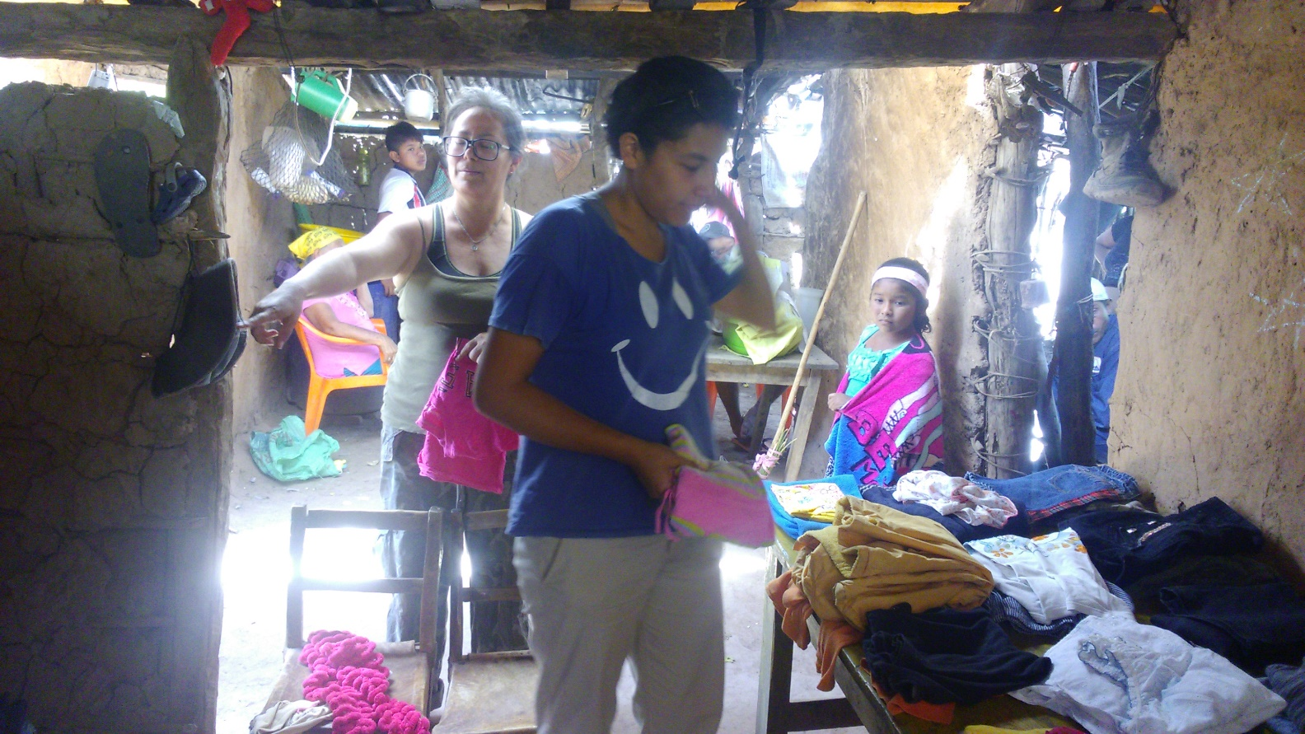
Intercambio de información y aportes

Slide 12
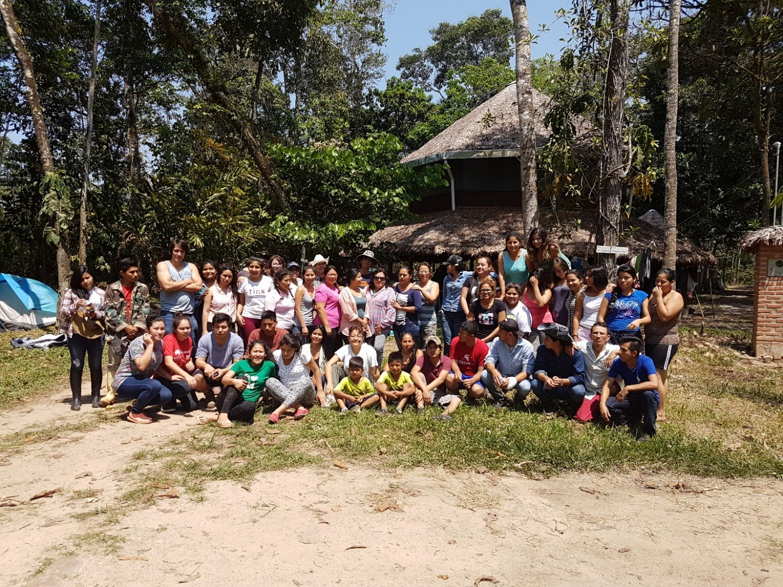
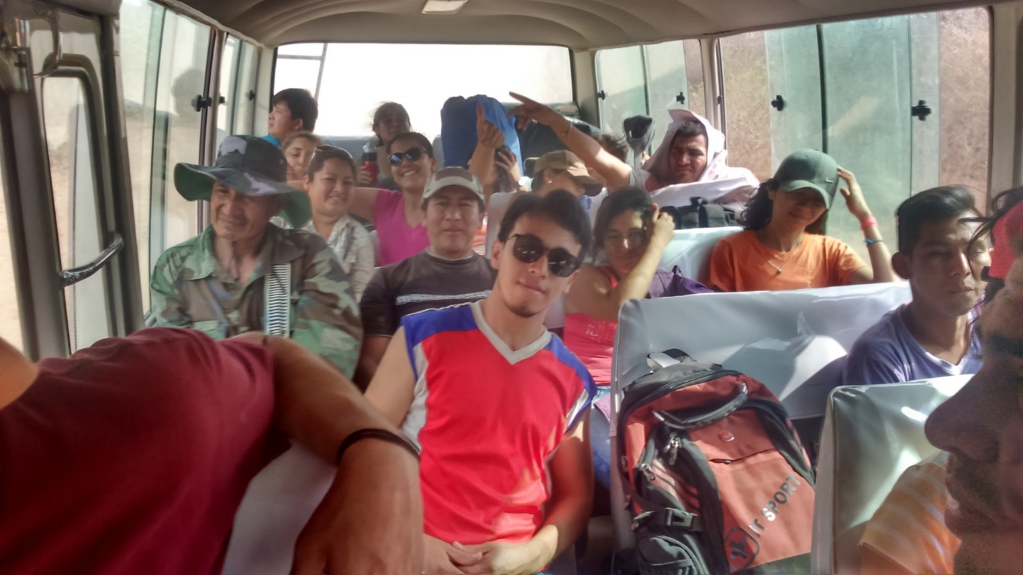
Análisis, reflexión, conclusiones

Slide 13
UNIDADES DE APRENDIZAJE
Unidad 1 | Conceptos de morfología, evolución, origen de cordados, filogenia de los vertebrados. Origen de Región Neotropical, la riqueza, composición y distribución de la fauna y aspectos zoogeográficos.
Unidad 2 | Categorías y nomenclatura para clasificación de la fauna de vertebrados; características básicas para la identificación de especies; uso de claves taxonómicas.
Unidad 3 | Uso de herramientas básicas y aplicación de métodos de investigación: censos y conteos, indicios de presencia, captura, marcación, trampas, muestras biológicas y cráneos, monitoreo de cacería, trampas cámara, claves de estructura de edad, estudios post-morten, radiotelemetría, mapas de distribución y otros.
Unidad 4 | Morfología, anatomía y fisiología de los distintos grupos de la fauna silvestre: sistema esquelético, muscular, circulatorio, digestivo, respiratorio, urogenital, nervioso, órganos de los sentidos y caracteres especiales (glándulas endócrinas, mamarias, cutáneas, pelo, cuernos, plumas, picos, patas)
Transversalización de competencias | Gestión de la información
 | Trabajo en Equipo
 | Valoración y respeto a la biodiversidad
Evaluación según el dominio de sus habilidades y/o los resultados de aprendizaje que adquieren

Slide 14
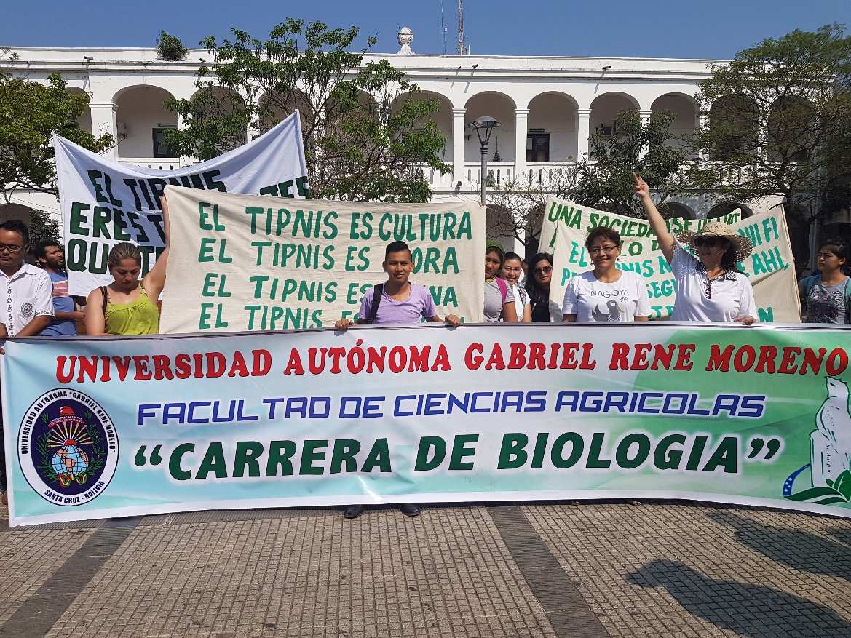
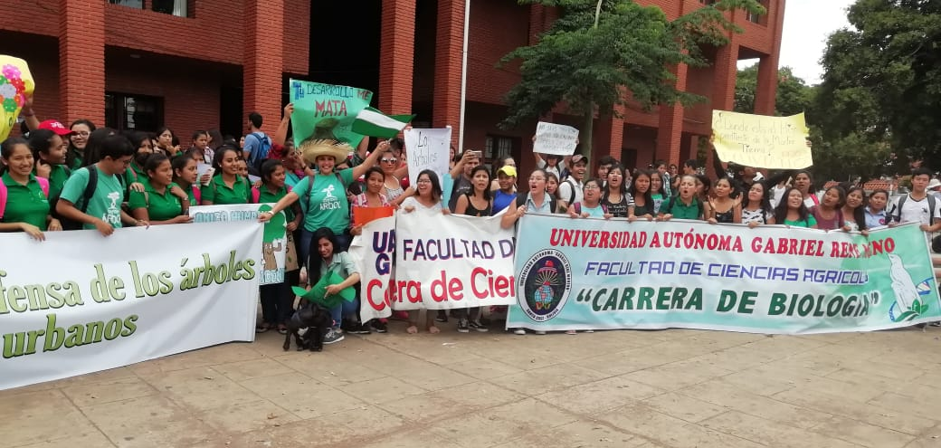
Incidencia a nivel de autoridades locales por respeto a la biodiversidad

